Slide 1


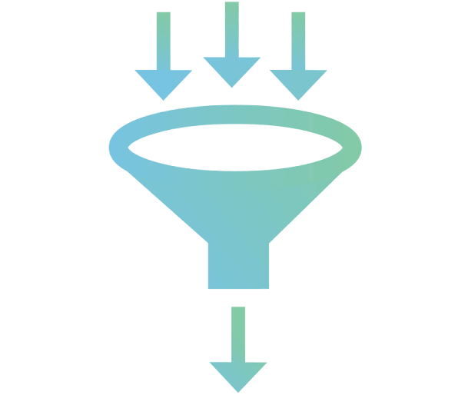


HELLO-WORLD-HTTP
Service
NGINX-PROXY
VALIDADOR

Slide 2
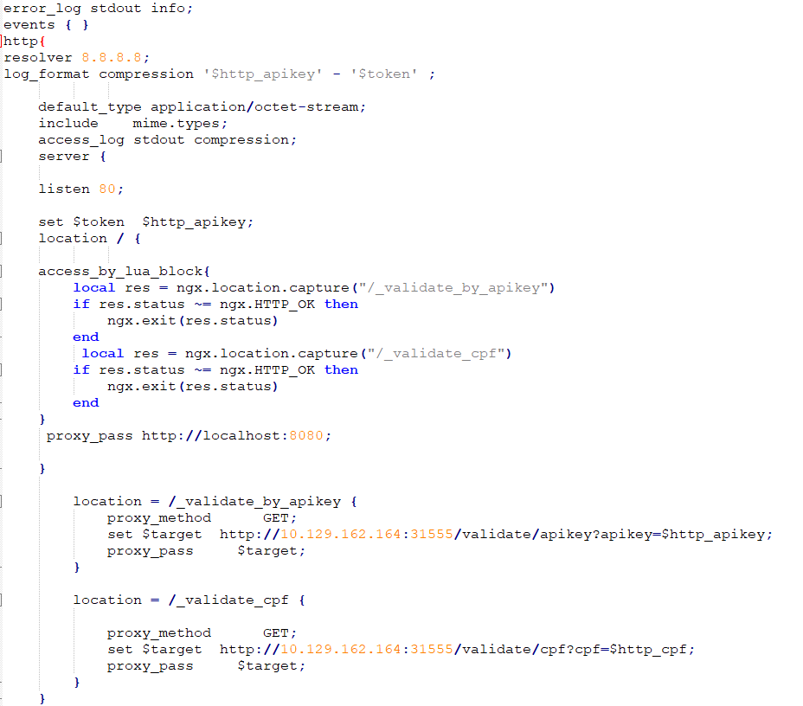

Slide 3
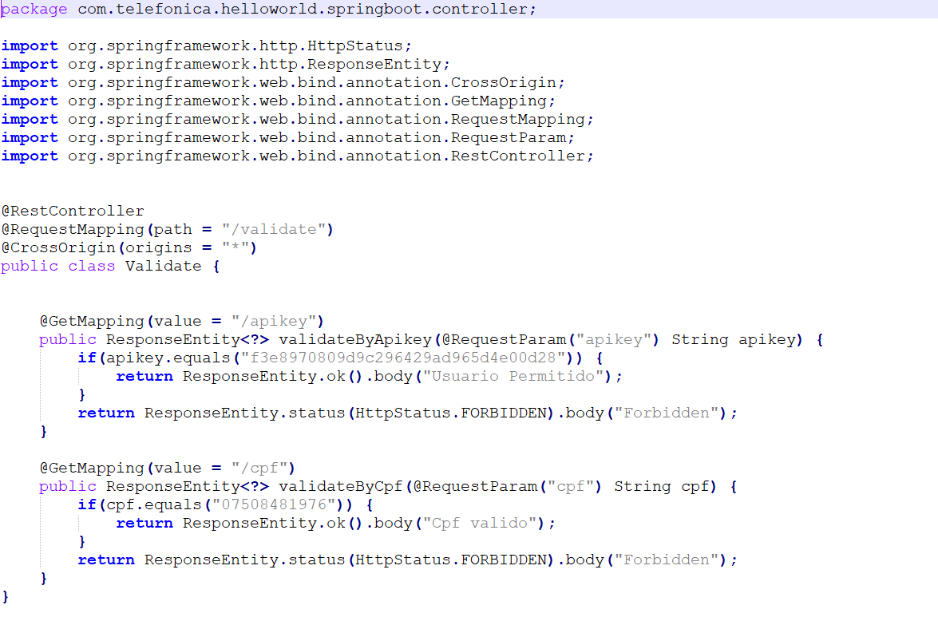

Slide 4
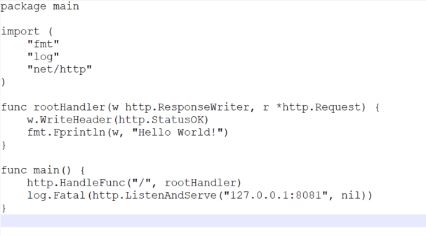

Slide 5
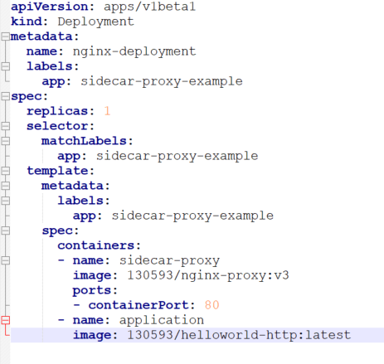

Slide 6


Slide 7
Demonstração

